Slide 1


Slide 2


т у ф д е ж о п р

Slide 3

п ф с
т к ш

Slide 4


Slide 5


Slide 6

коньки
Андрей
воробей

Slide 7


б г ш ъ ь ю к м

Slide 8
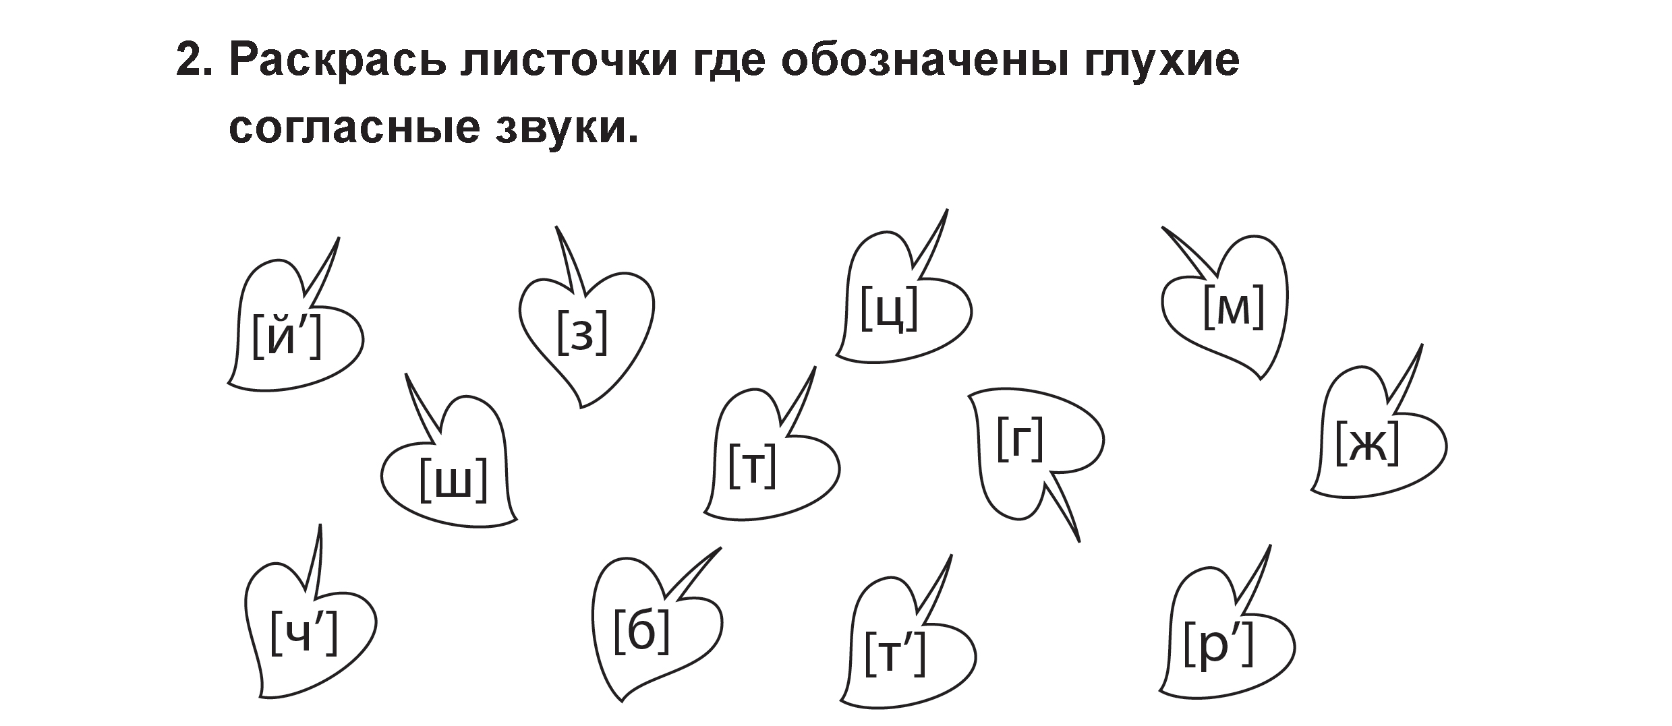
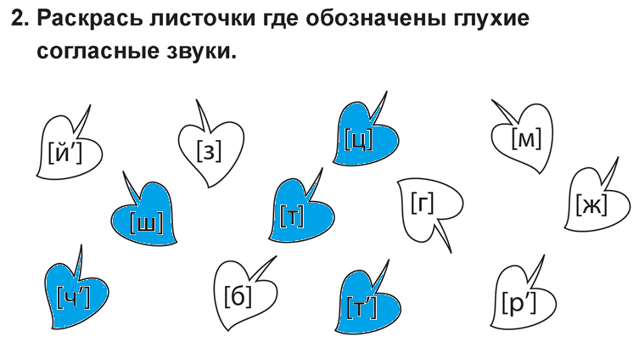

Slide 9

1 4 3 1 2
2 3 4 2 1
2 7 7 2 5

Slide 10


Slide 11


Slide 12



Slide 13


Slide 14


Slide 15


Slide 16

дарога
цв’иток
стул’й’а

